Slide 1
隆達 肢體辨識(智慧攝像頭)
Esther
2022/07/05

Slide 2
需求提案
產品電漿清潔過程監控
產品切割後清潔動作監控
打線機產品拾取監控

Slide 3
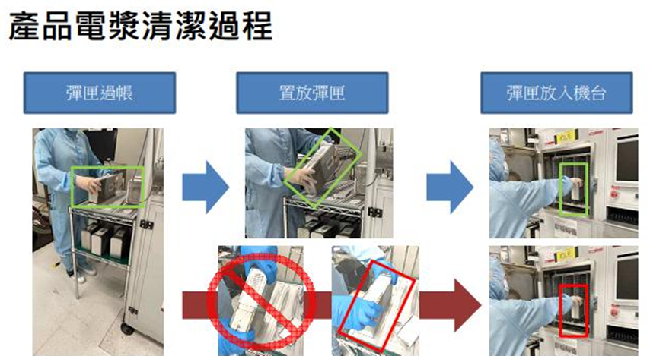
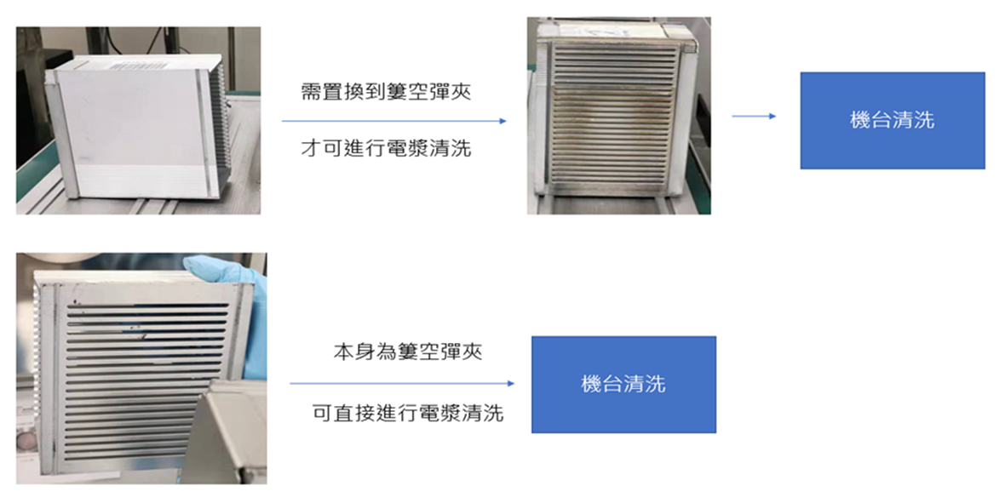
產品電漿清潔過程監控
專案目的: 監控該物料有進行過帳，並且確保產品在簍空的彈夾下做清洗
步驟一:彈匣過帳
可否取得廠端過帳資訊?
可以→串聯廠端系統，獲取過帳紀錄
不可以→利用視覺辨識，進行過帳資料偵測(拿取掃描器)，但須要有該站獨立過帳區域(不可與其他站混用)
步驟三:彈匣放入機台
偵測放入彈夾是否為簍空彈夾
偵測方式
全天偵測
現場警報: 需有警報燈光+聲音
事件紀錄: log紀錄，並上傳至廠端FTP(每3小時更新)
硬體配置
攝像頭*2 (過帳區、清洗機台門口)
Edge Device*1
AI模型*2 (過帳動作、彈夾型態)
Step1
Step2
Step3

Slide 4
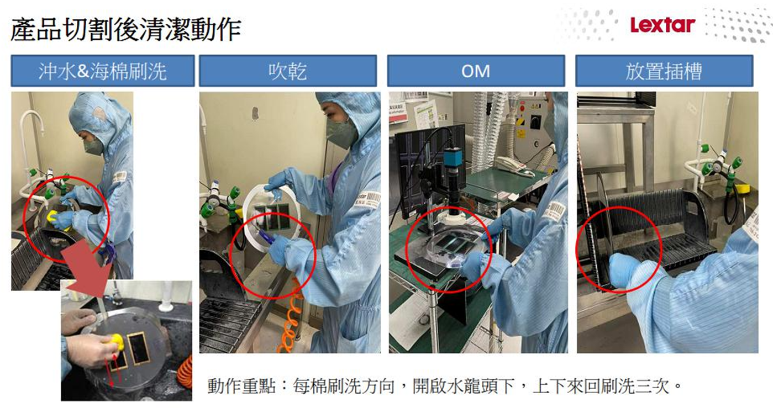
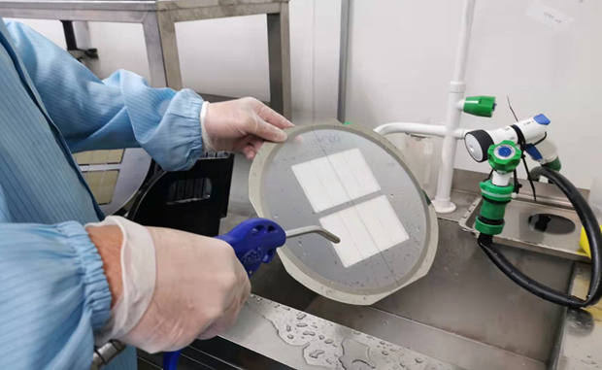
2.產品切割後清潔動作監控
專案目的:對於產品的清潔必要步驟監控
步驟一:沖水、刷洗
不偵測海綿，主要要偵測有沒有開水龍頭
步驟二:吹乾 要判斷風槍是否有被拿起(有效最短拿起時間?) 步驟四:放置插槽
放入位置限制，需廠方提供明確定義
偵測方式
全天偵測
現場警報: 需有警報燈光+聲音
事件紀錄: log紀錄，並上傳至廠端FTP(每3小時更新)
硬體設備
攝像頭*2 (水槽、放置插槽)
Edge Device
AI模型*2 (清洗動作、放置位置)
Step1
Step2
Step3
Step4
Cancel

Slide 5
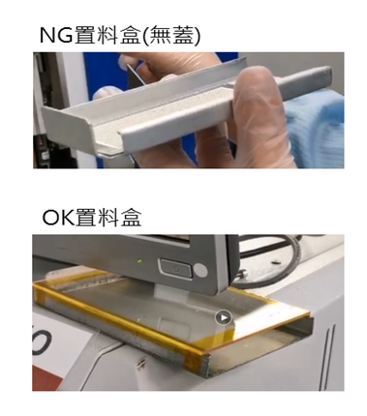
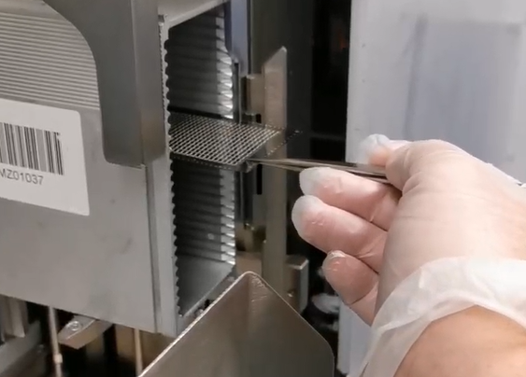
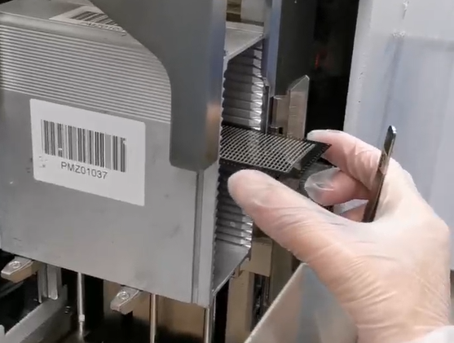
3. 打線機產品拾取監控
專案目的:監控拾取產品時，不能用手直接觸摸，需使用鑷子放到專用的置料盒上
指定出現情形
1.使用鑷子夾取產品
2.夾取物品後放到有透明外蓋的置料盒 (外蓋顏色:黃色)
禁止出現情形
1.用手直接拿取產品
2.放到無蓋的置料盒
偵測方式
全天偵測
現場警報: 需有警報燈光+聲音
事件紀錄: log紀錄，並上傳至廠端FTP(每3小時更新)
硬體設備
(初估一台打線機配置一套設備)
攝像頭*1 (機台上方)
Edge Device
AI模型*2 (取片姿勢、置物盒)
拾取產品
放置於置物盒
OK: 以鑷子夾取產品
NG: 以手直接拿取產品

